Slide 1
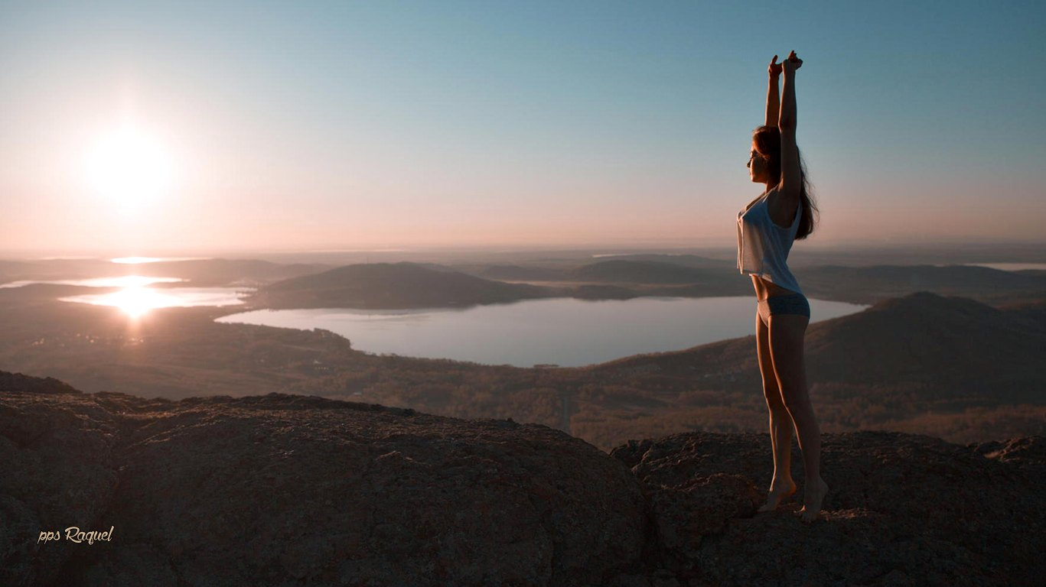
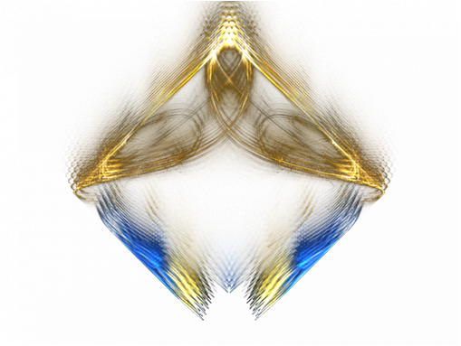



Slide 2


Slide 3

Existen diversos estudios que aseguran que estar en contacto con la naturaleza proporciona beneficios físicos y psicológicos.
Desde la visita a un gran parque nacional hasta disfrutar de las zonas verdes urbanas o del jardín de tu casa, todo ello te acarreará bienestar.

Slide 4
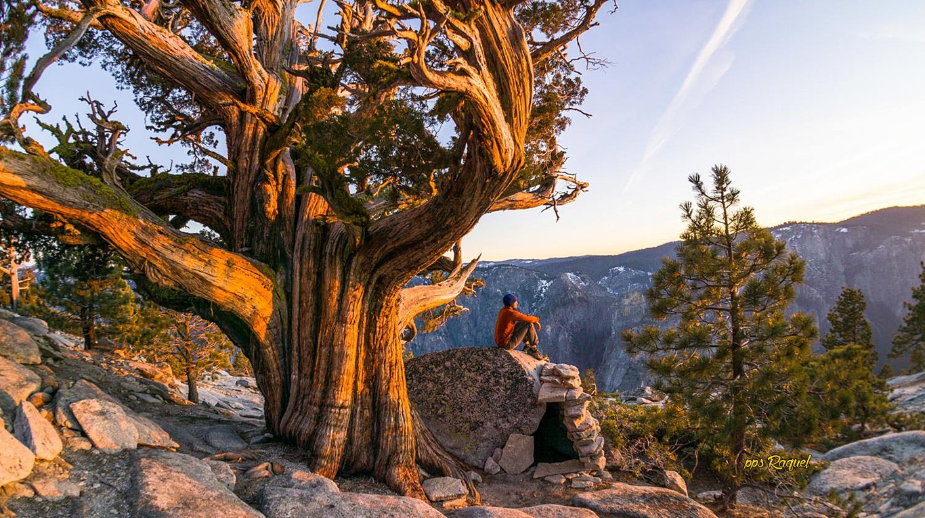


Slide 5
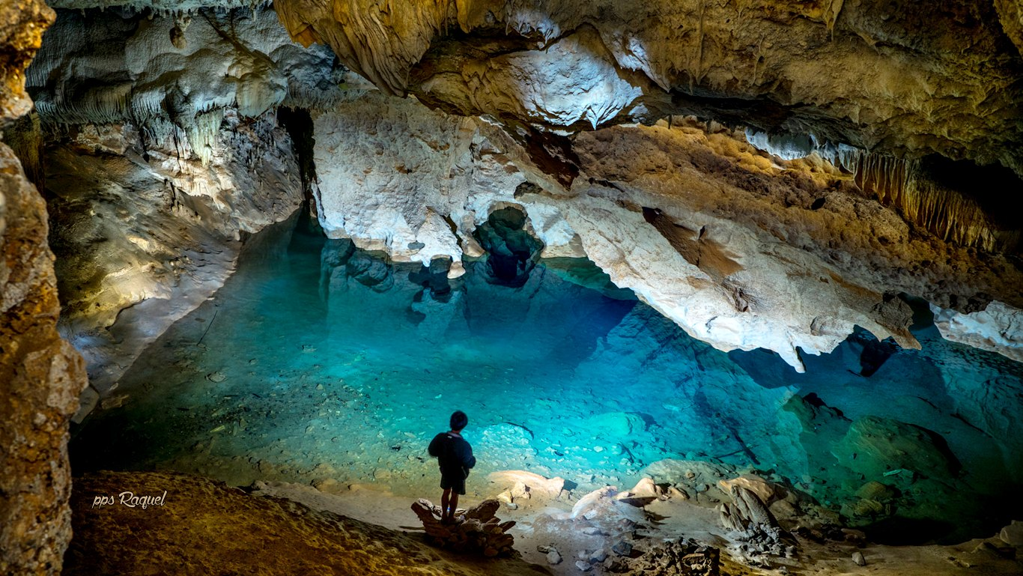


Slide 6
Además, si conocemos mejor lo que aporta la naturaleza a nuestra salud, también nos concienciaremos más de la importancia de que la cuidemos entre todos y de lo esencial que resulta conservar y respetar el medio ambiente que nos rodea.
La naturaleza mejora nuestra salud

Slide 7
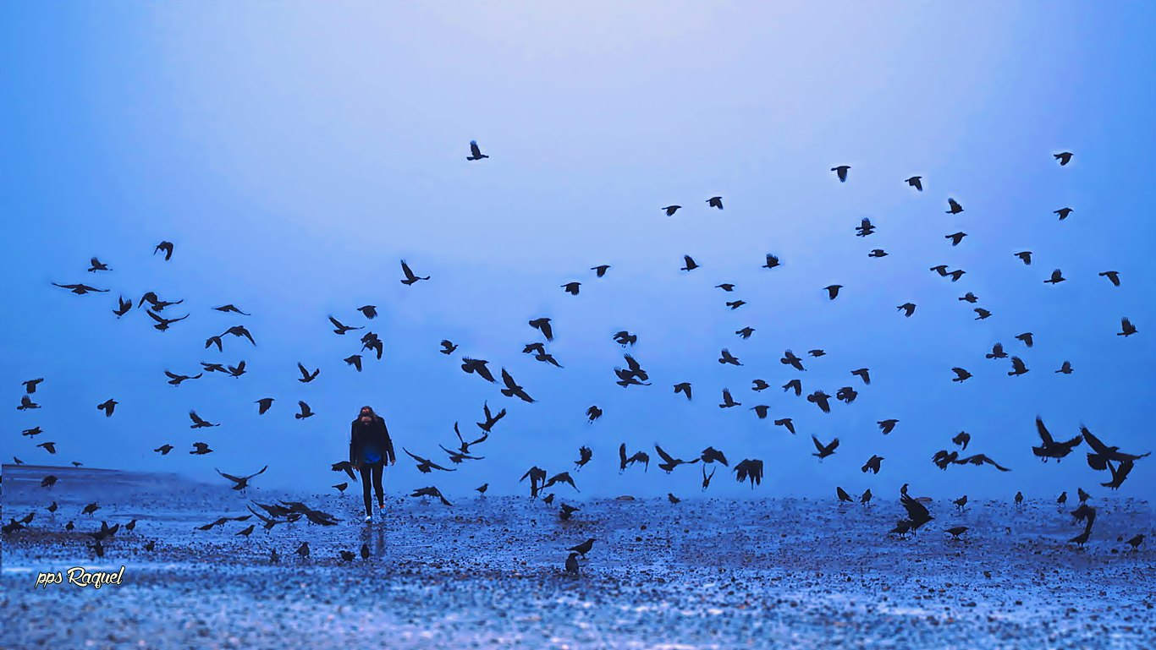


Slide 8
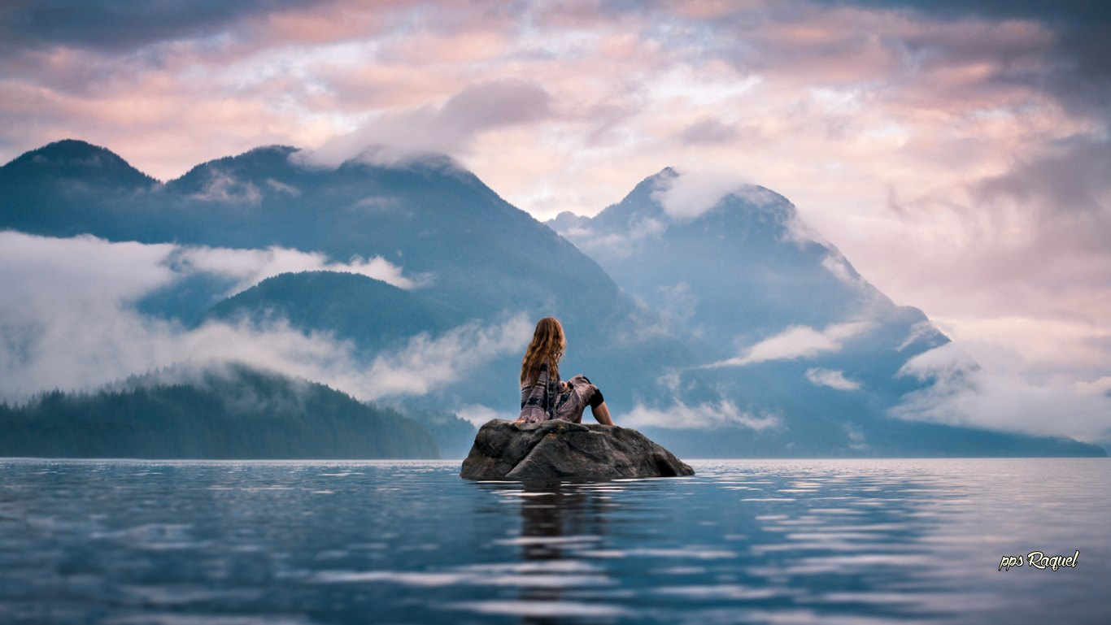


Slide 9
Proporciona elementos básicos para un buen estado físico, como el agua, el aire, los alimentos, materiales, etc. en buenas condiciones que redundan en nuestra calidad de vida.

Slide 10


Slide 11
Elementos naturales como los árboles reducen la contaminación urbana y los casos de asma y alergias.
Reduce el estrés y la fatiga mental

Slide 12
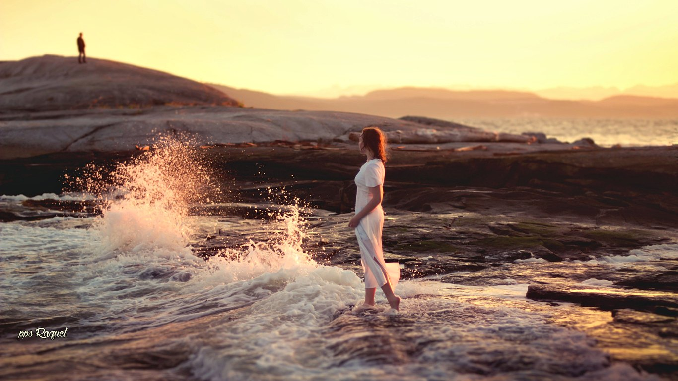
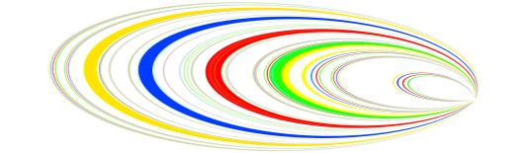

Slide 13

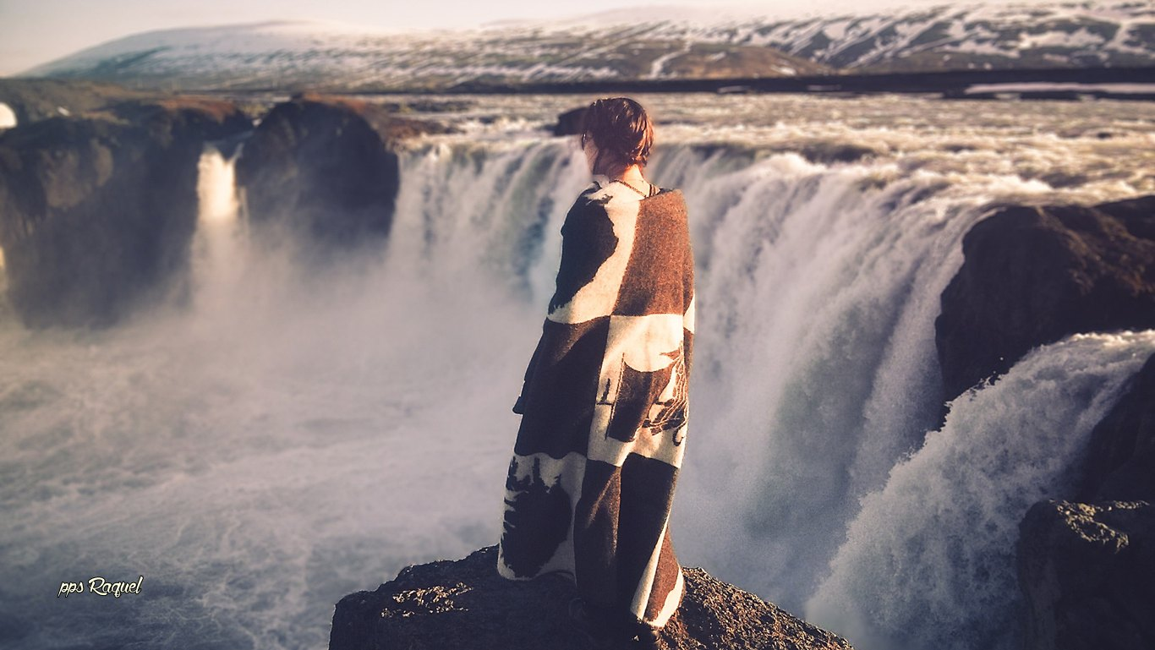

Slide 14
Realizar una actividad física de al menos cinco minutos en un entorno natural mejora el ánimo y la autoestima.
Acelera la recuperación física en el caso de padecer ciertas enfermedades o en procesos post operatorios.
Disminuye la irritabilidad y la agresividad.
Aumenta la autoestima y el autocontrol

Slide 15
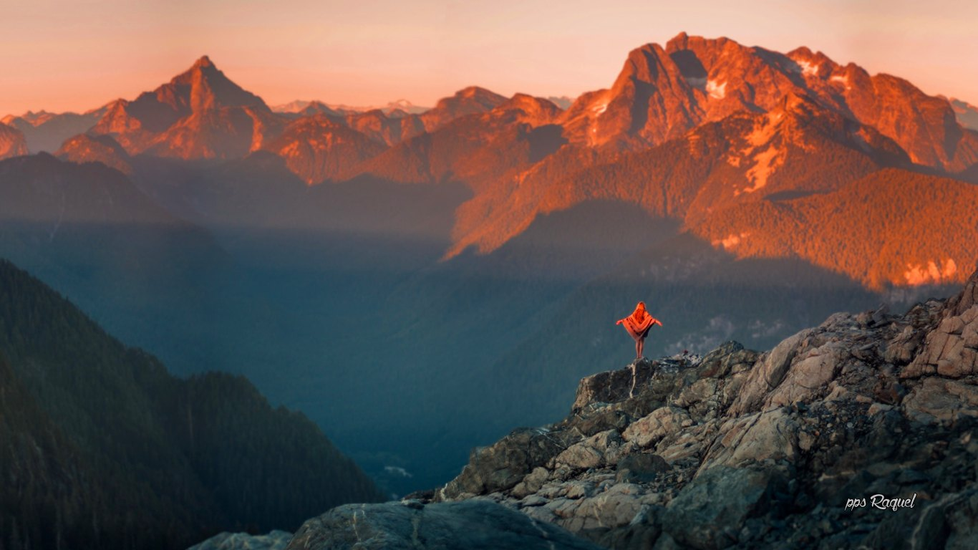

Slide 16
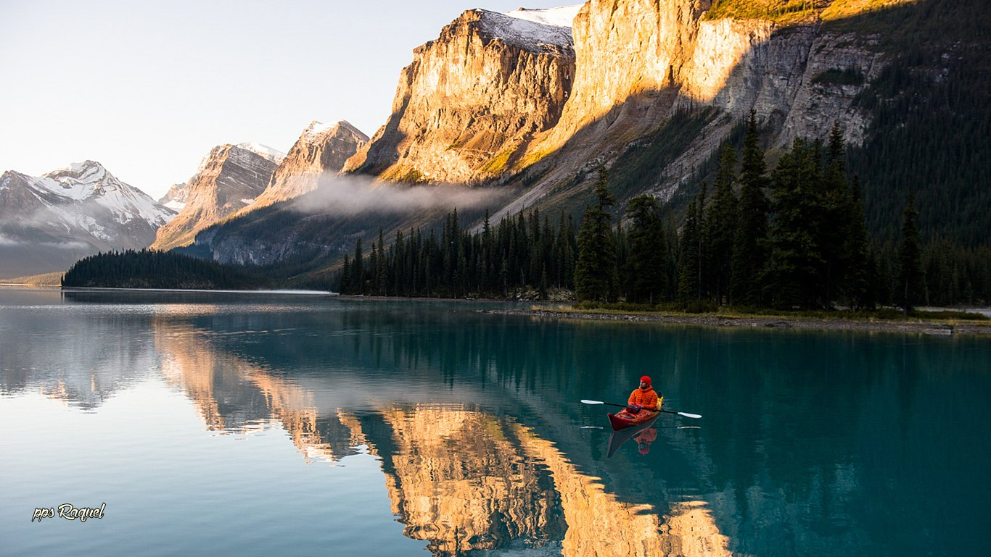
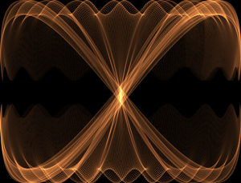

Slide 17
Mejora la capacidad de concentración y aumentar la atención; así como la imaginación y la sociabilidad.
9. Refuerza nuestros pensamientos positivos, ya que se generan unos cambios electroquímicos que pueden provocar estados mentales positivos.

Slide 18
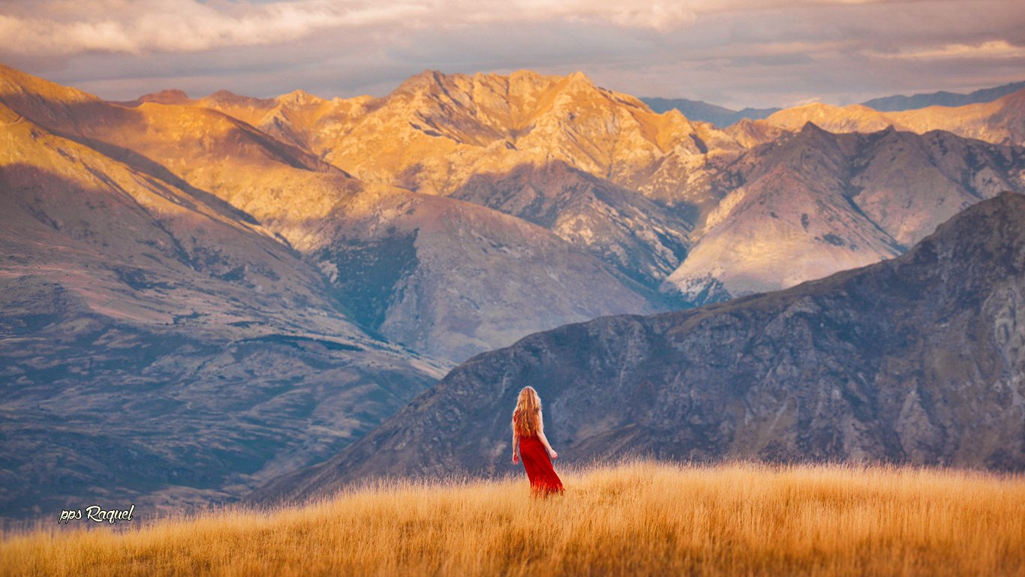

Slide 19


Slide 20
Disfruta de lo que tienes delante, intenta comunicarte directamente con el paisaje, con las experiencias que éste te trasmite con las emociones.

Slide 21
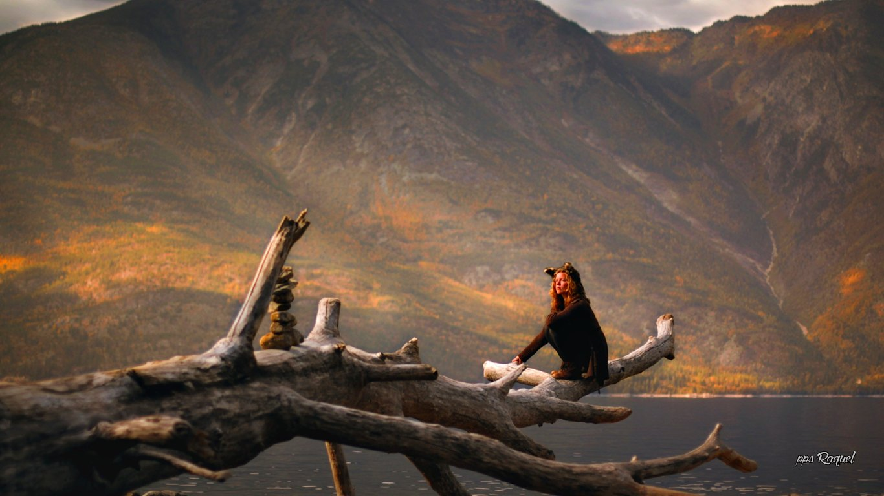

Slide 22
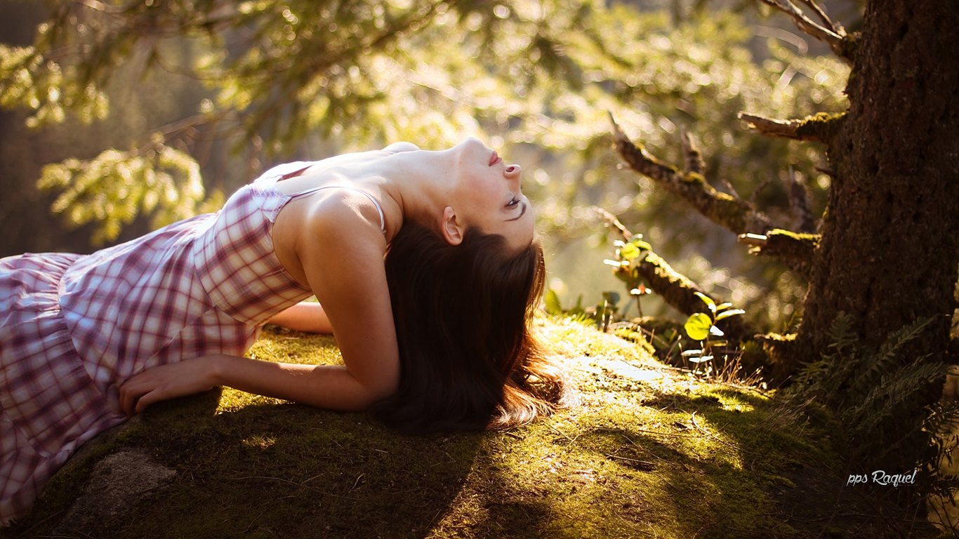

Slide 23
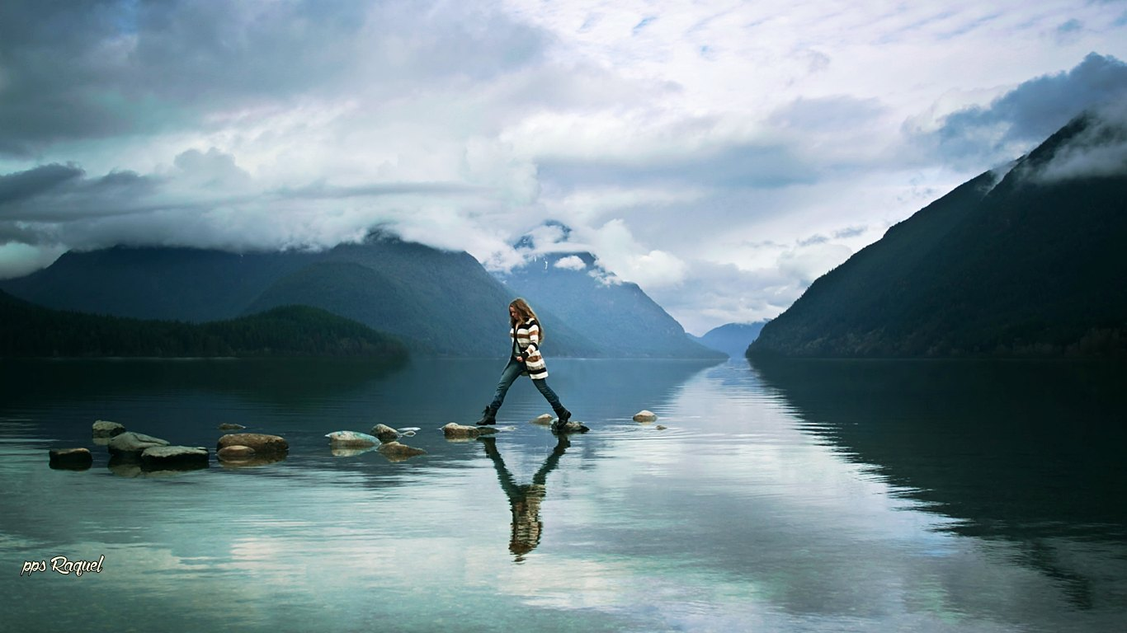


Slide 24
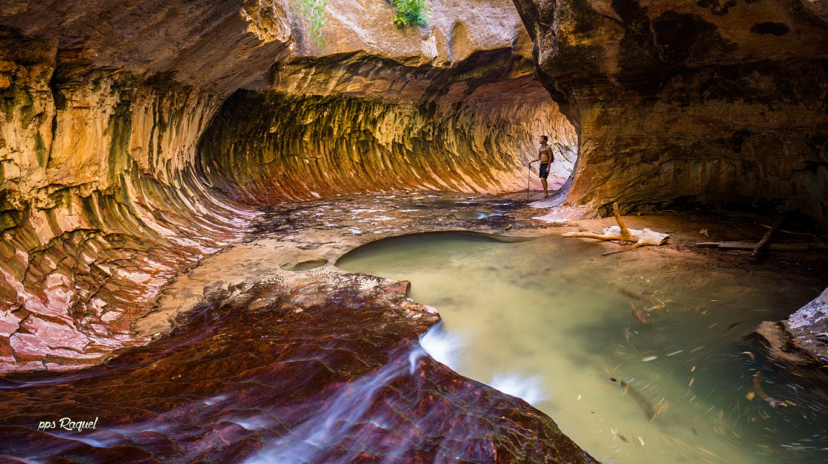


Slide 25
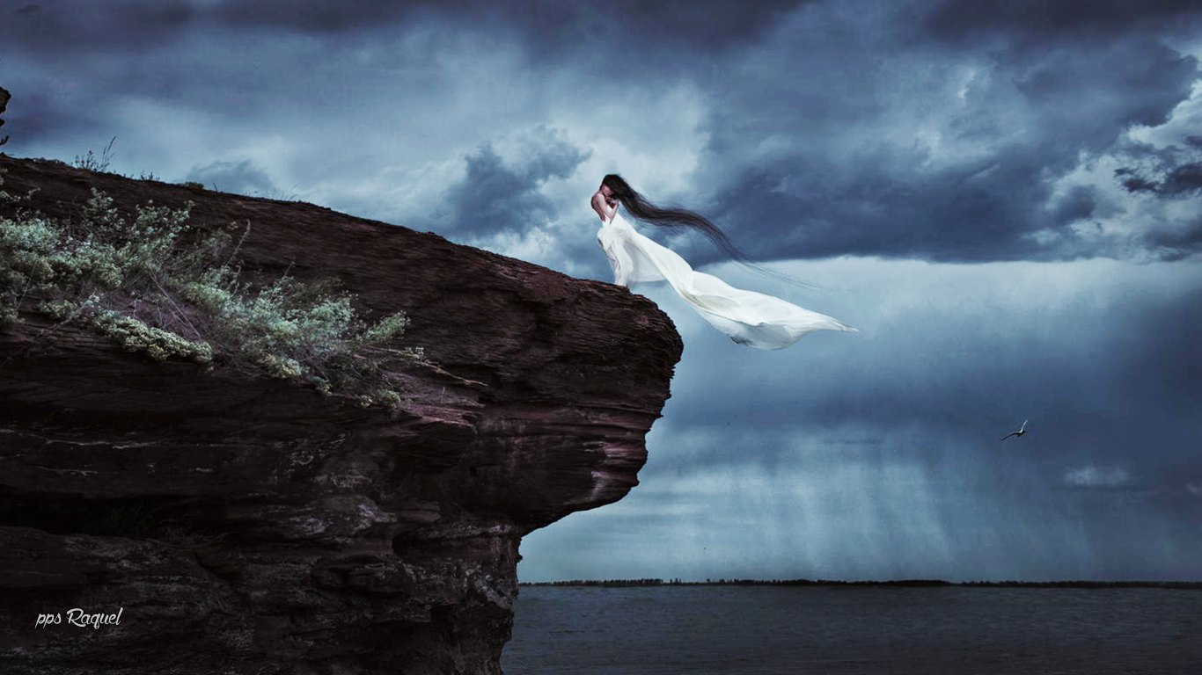

Slide 26
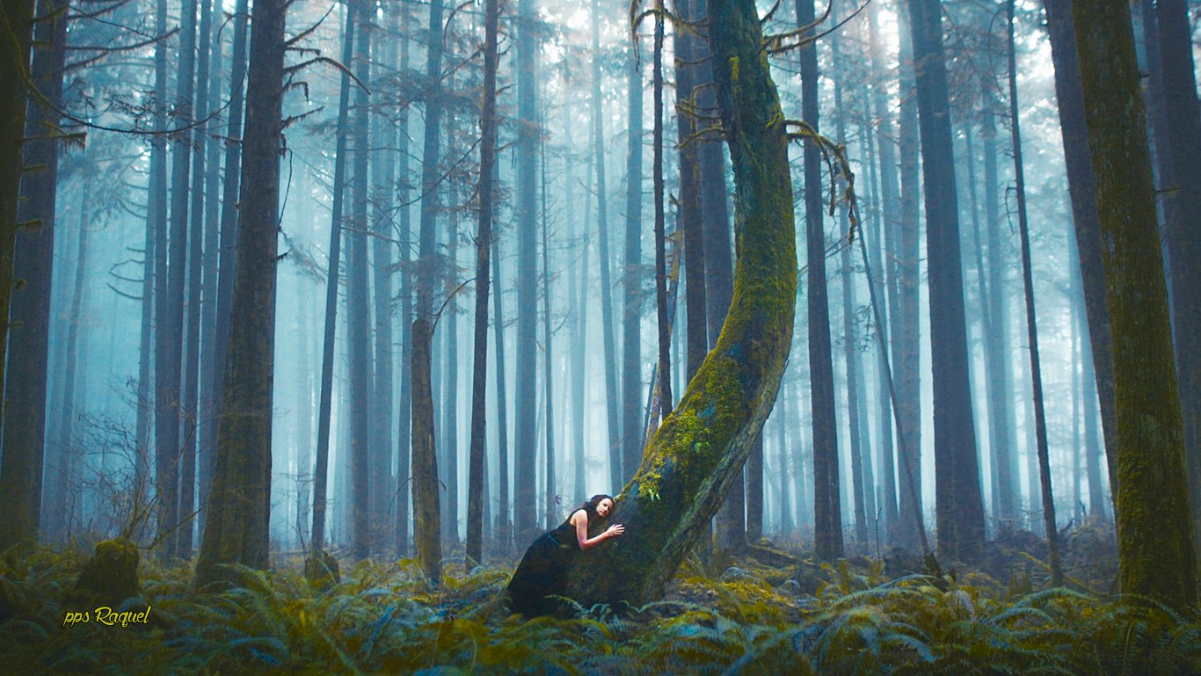

Slide 27
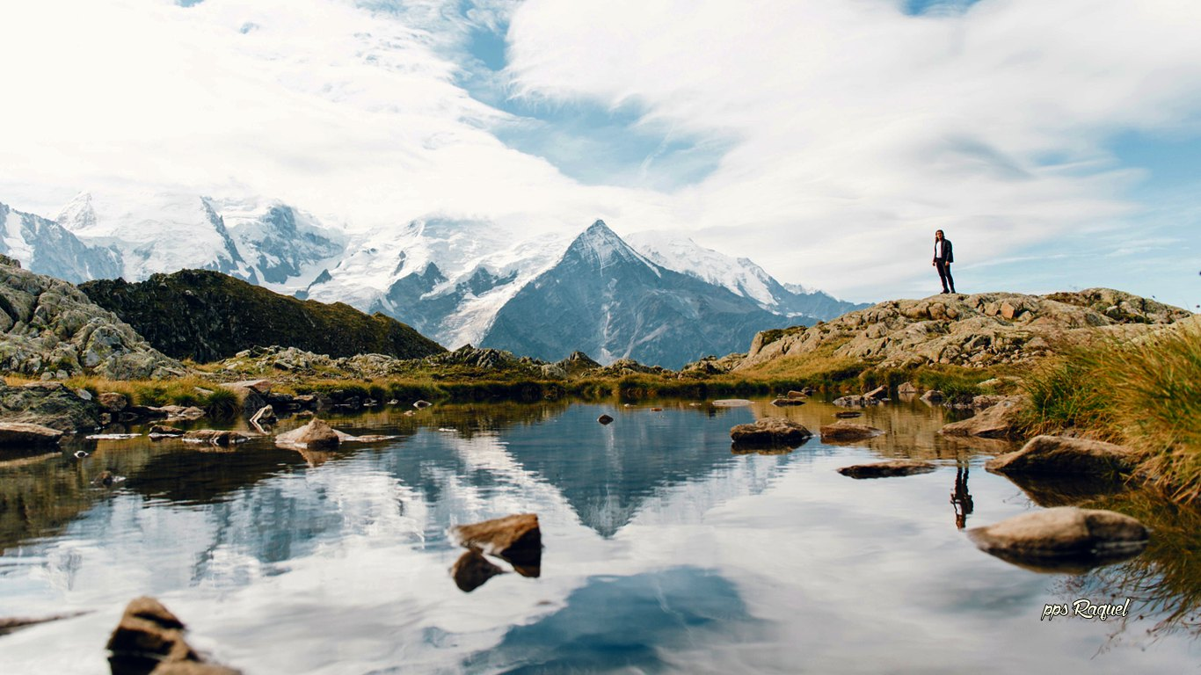

Slide 28
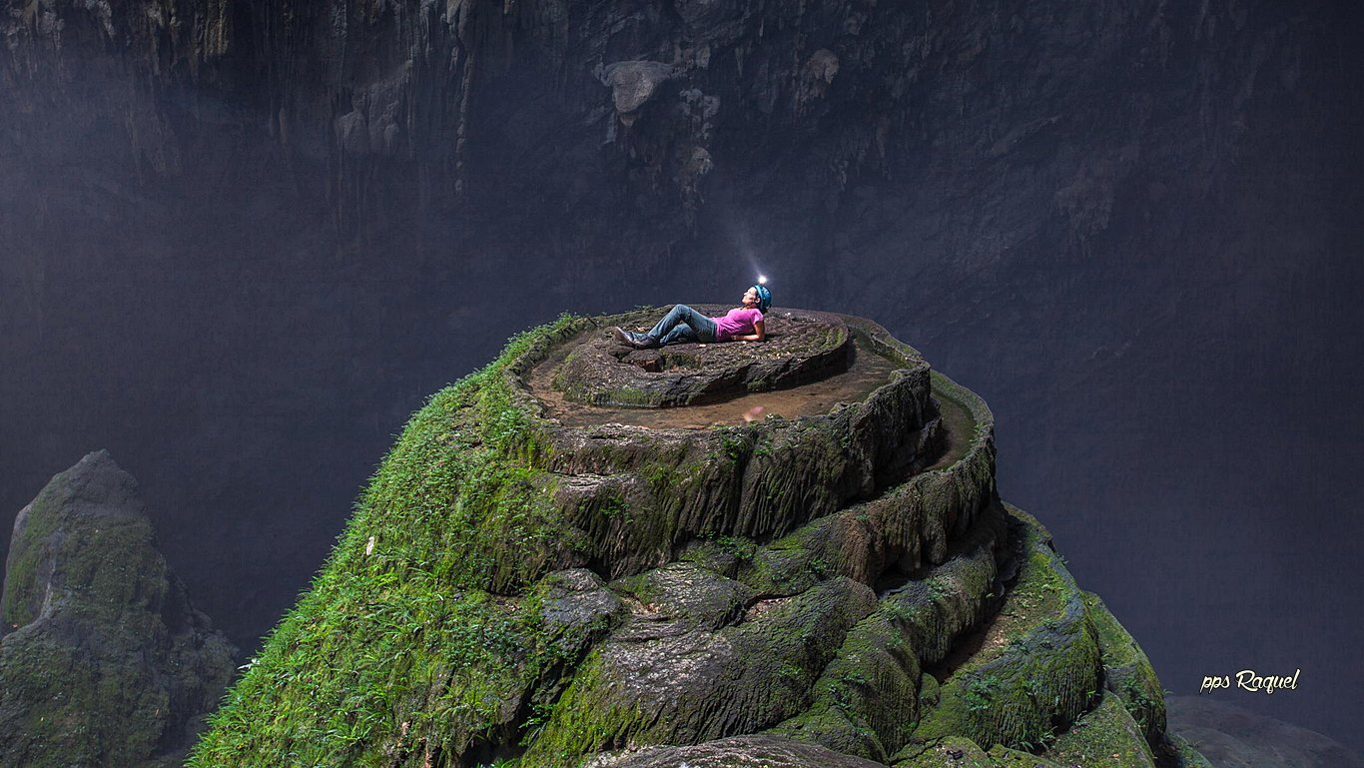

Slide 29
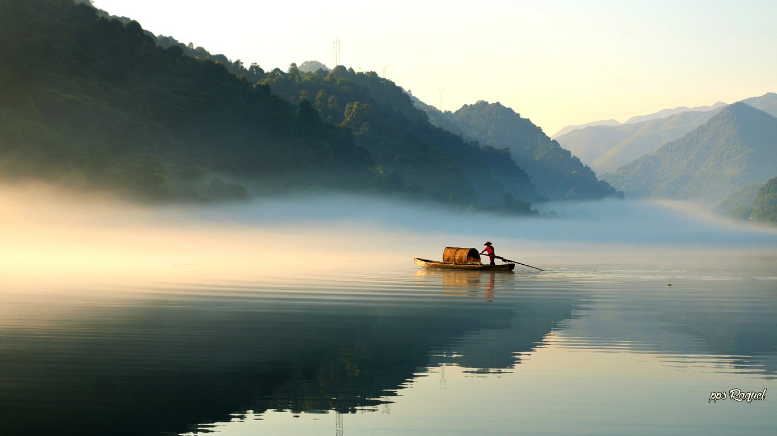

Slide 30
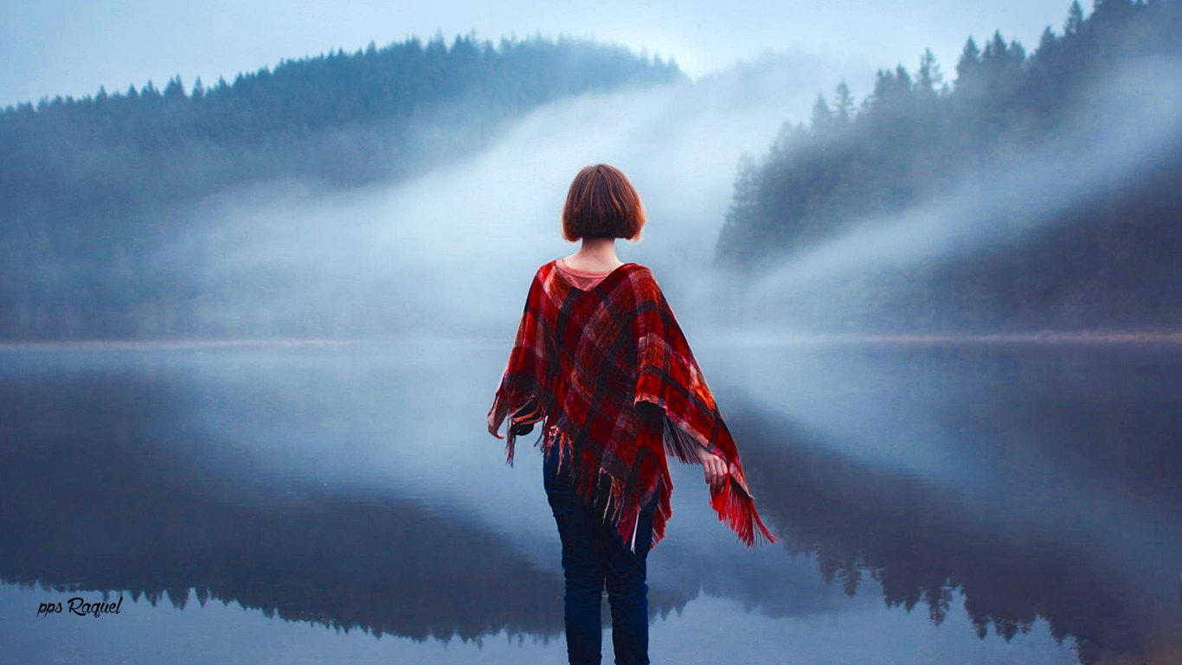

Slide 31
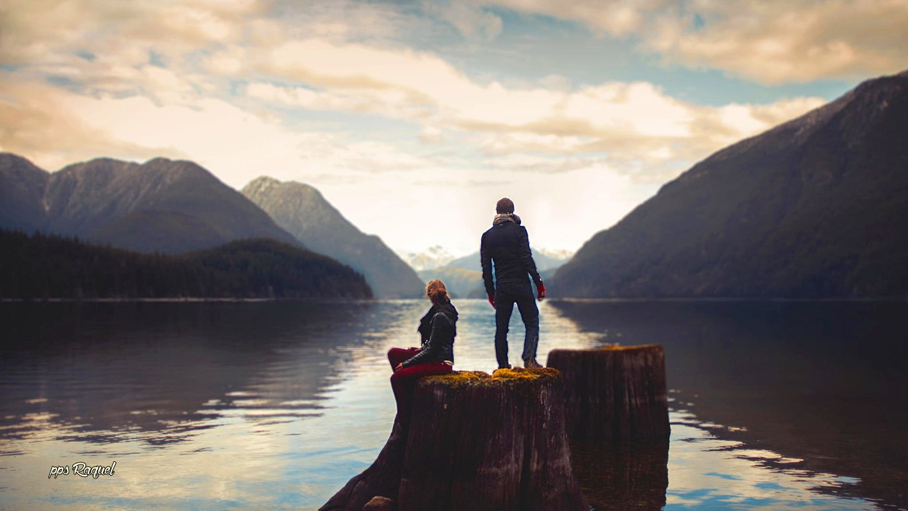

Slide 32
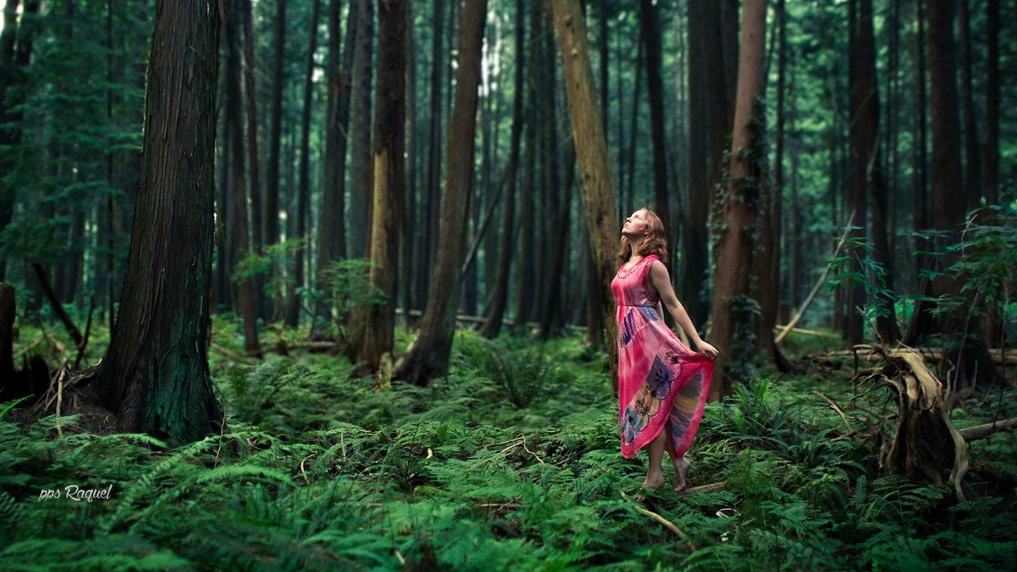

Slide 33
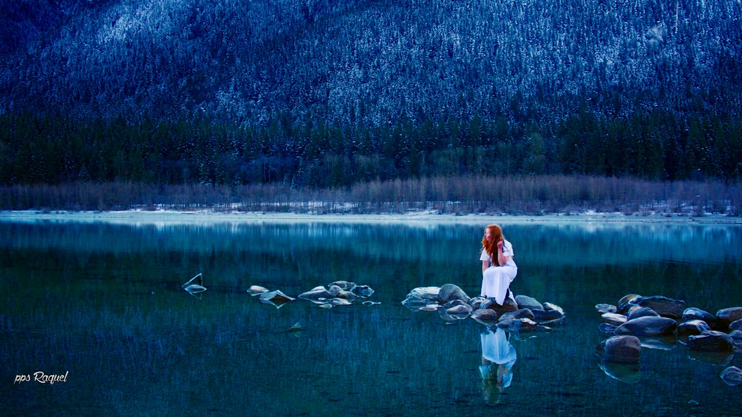
-

Slide 34
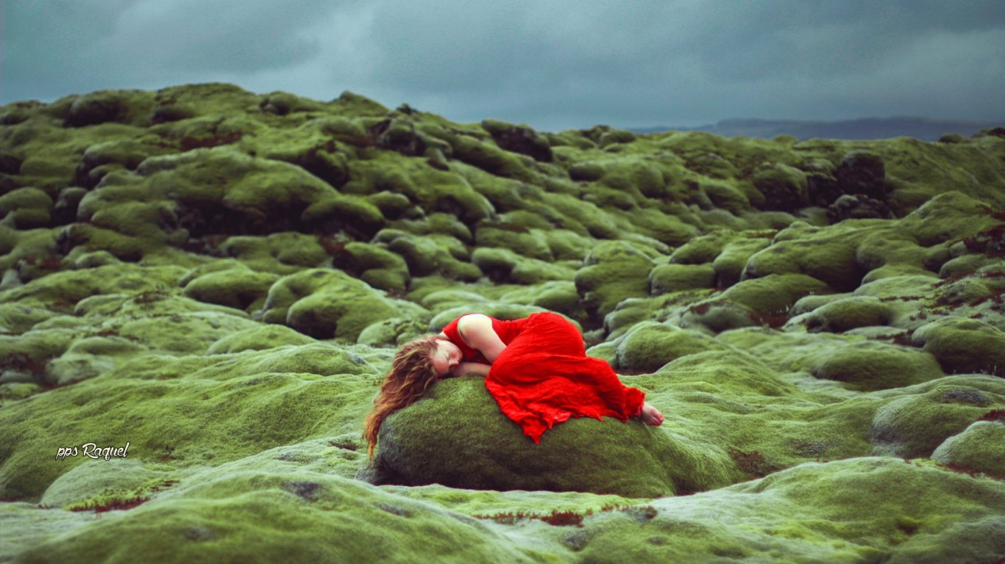

Slide 35
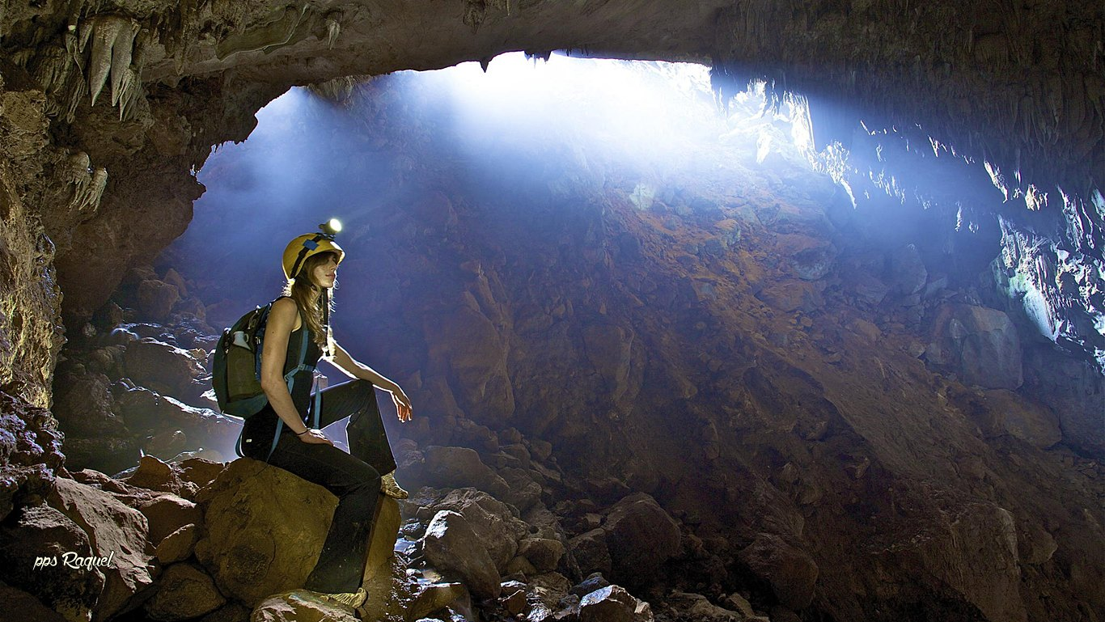

Slide 36
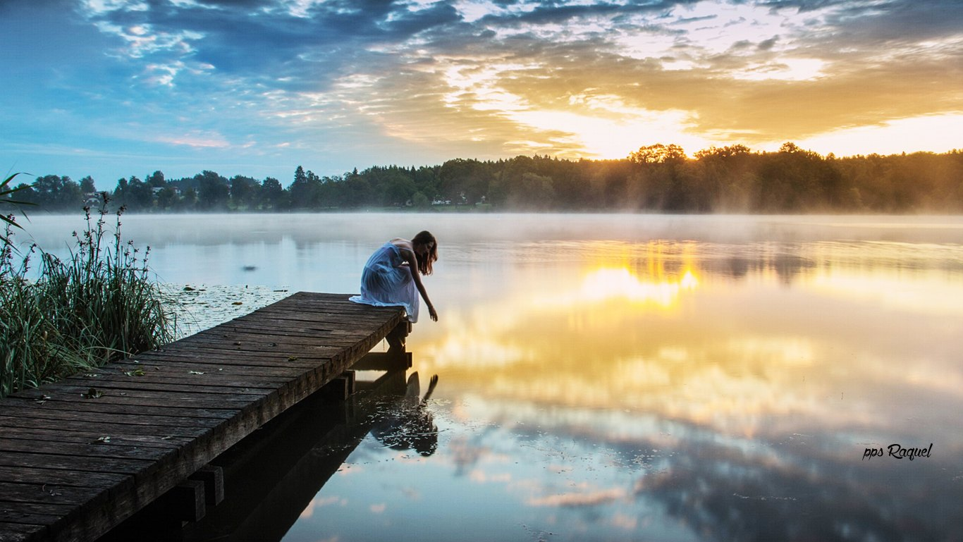

Slide 37


Slide 38
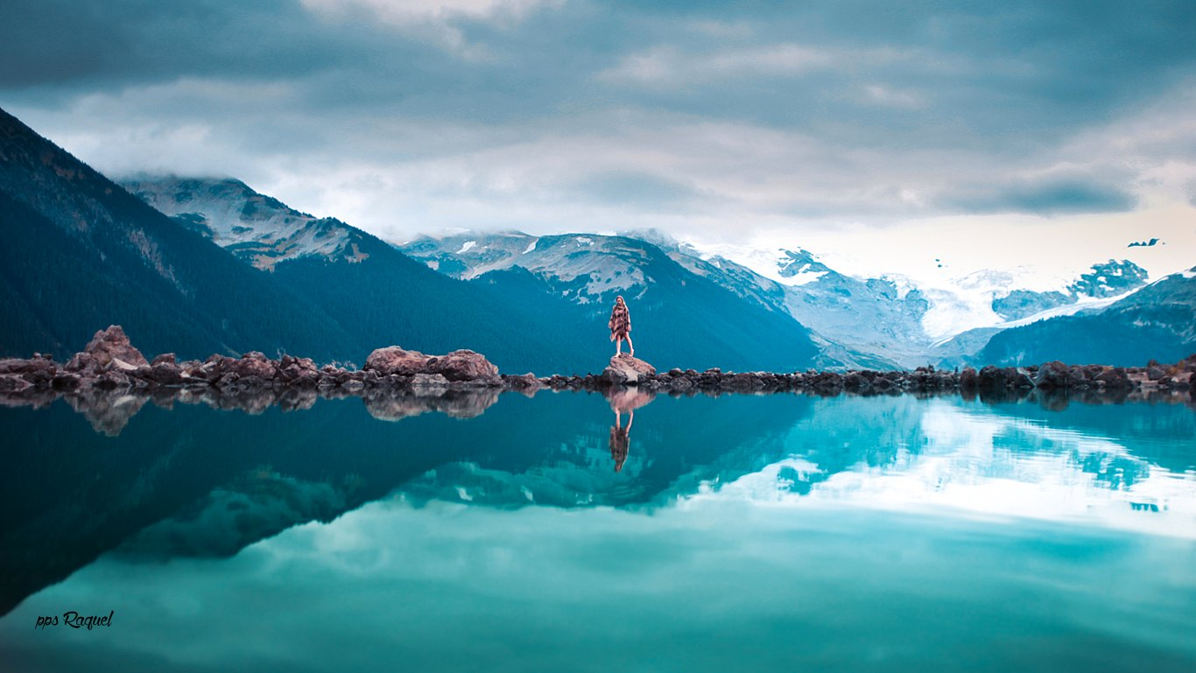

Slide 39
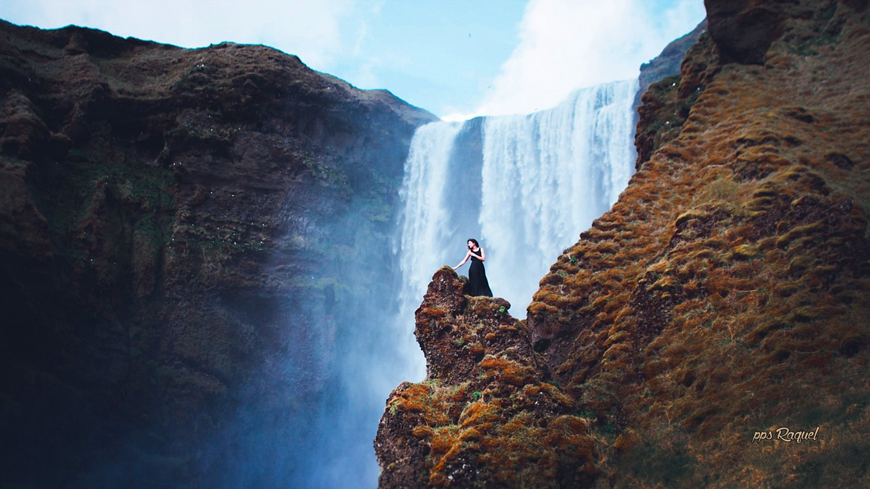

Slide 40
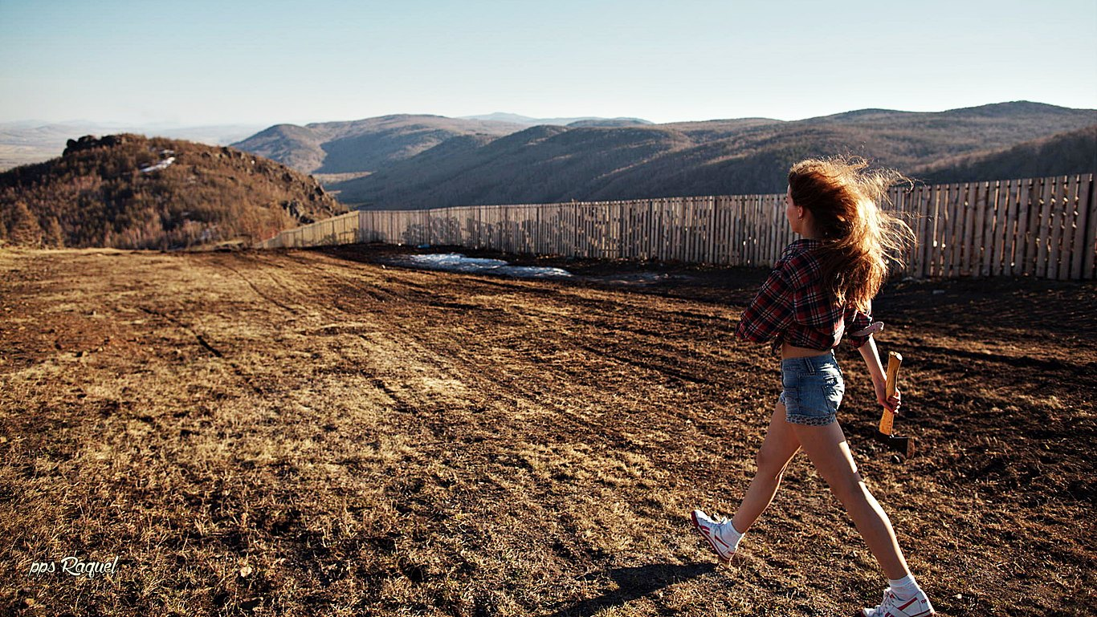

Slide 41
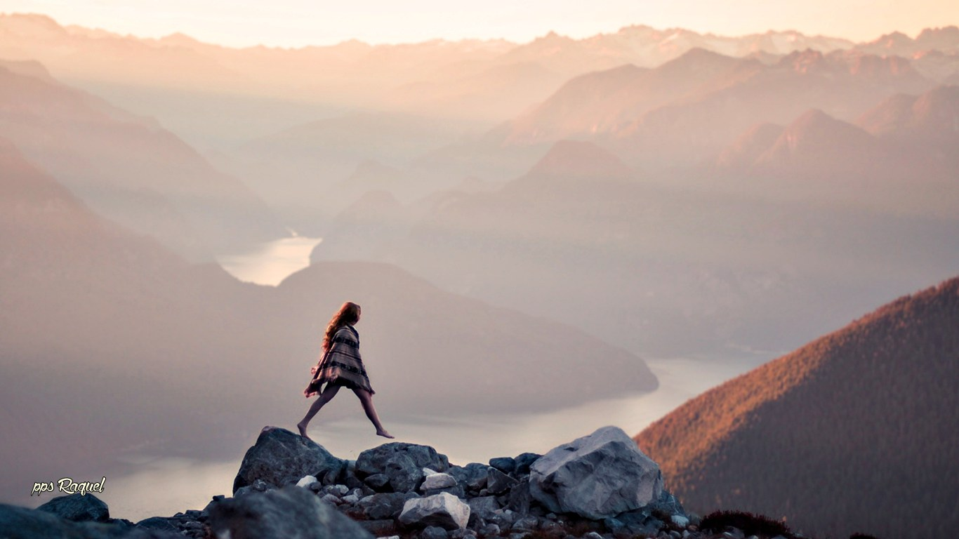

Slide 42
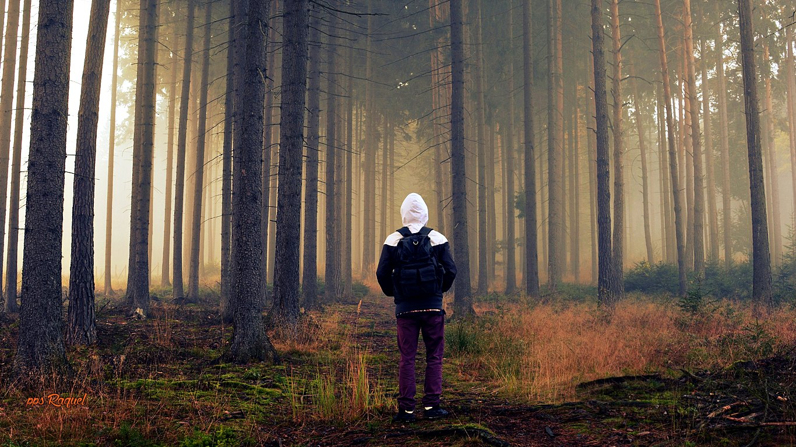

Slide 43
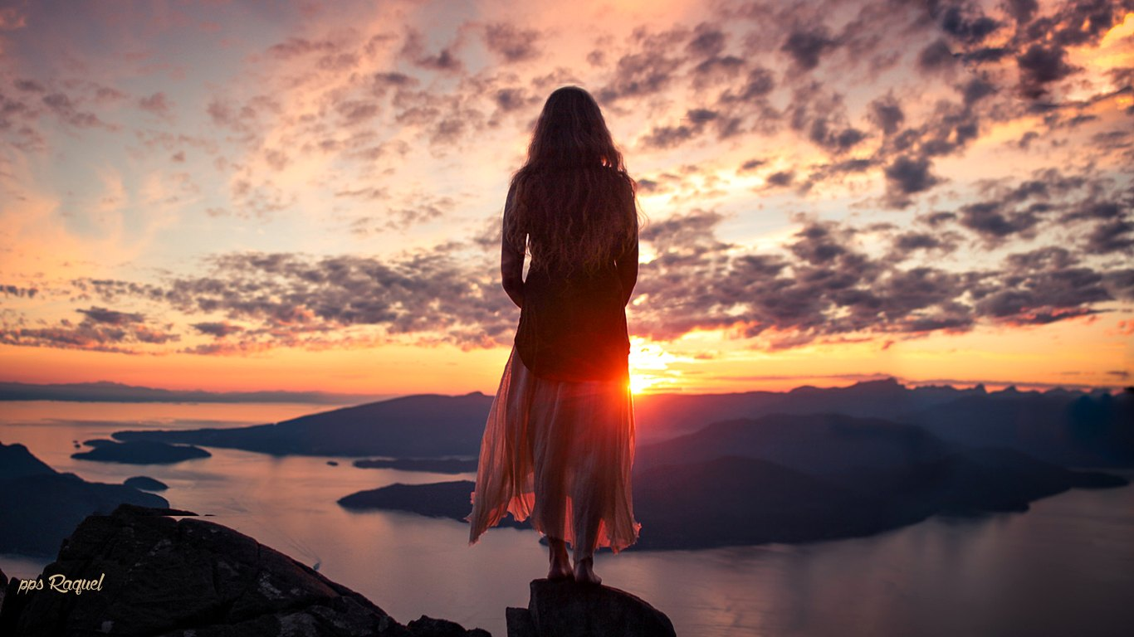

Slide 44


Slide 45
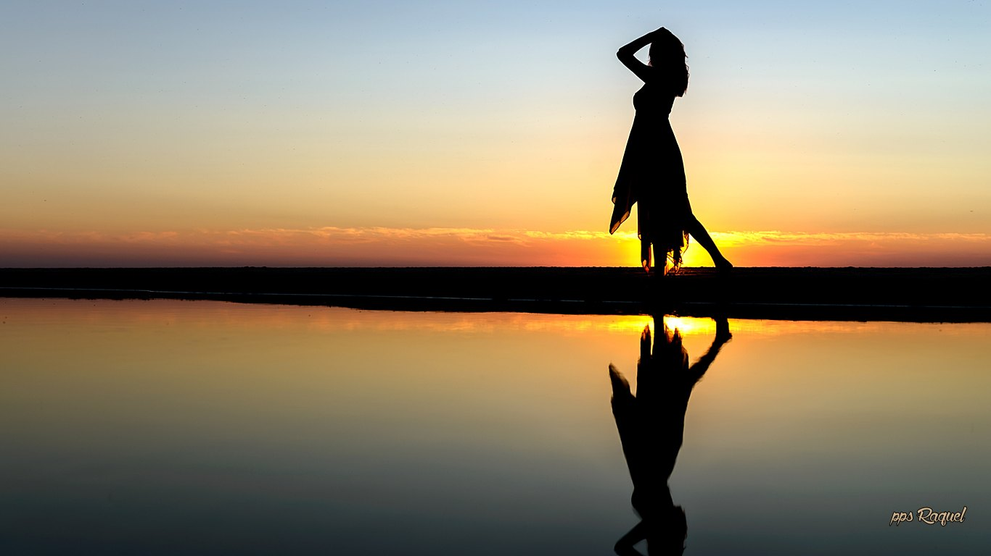

Slide 46
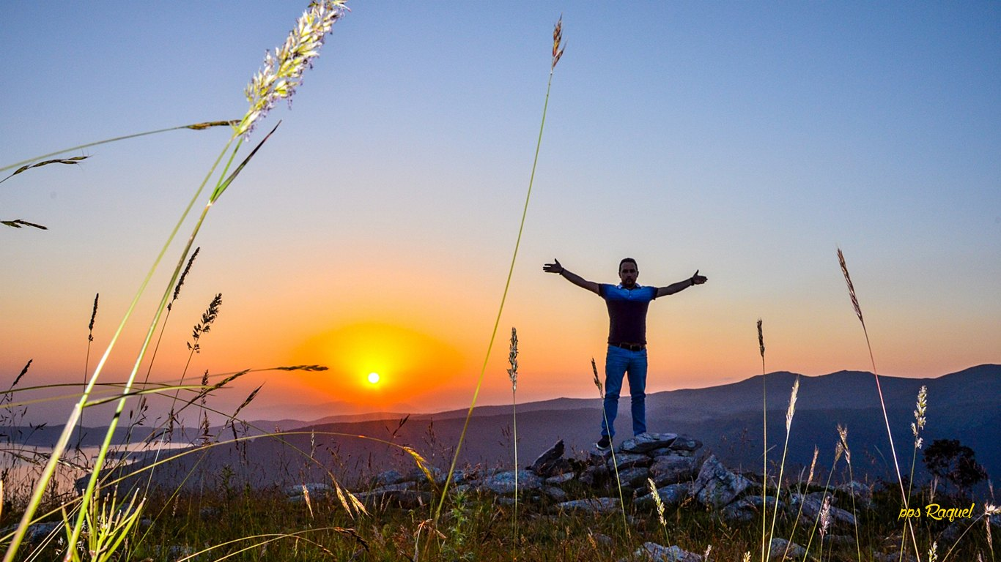

Slide 47
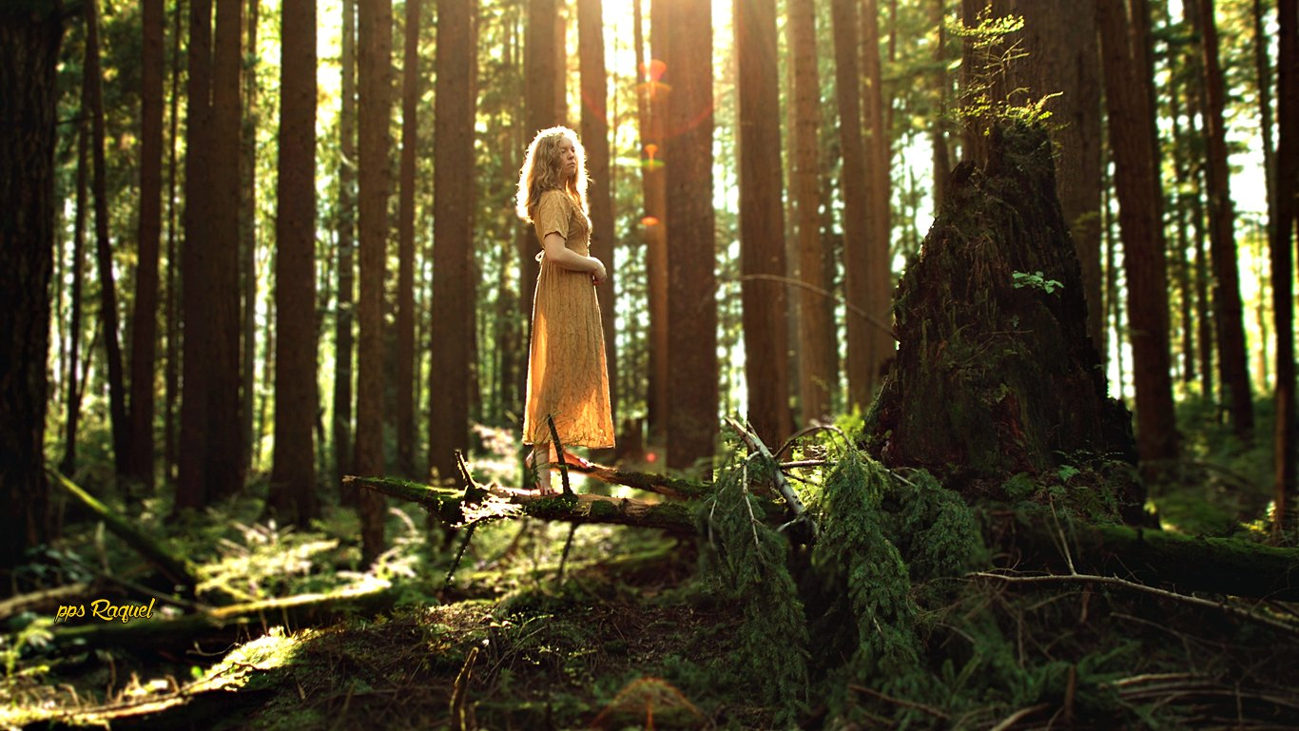

Slide 48
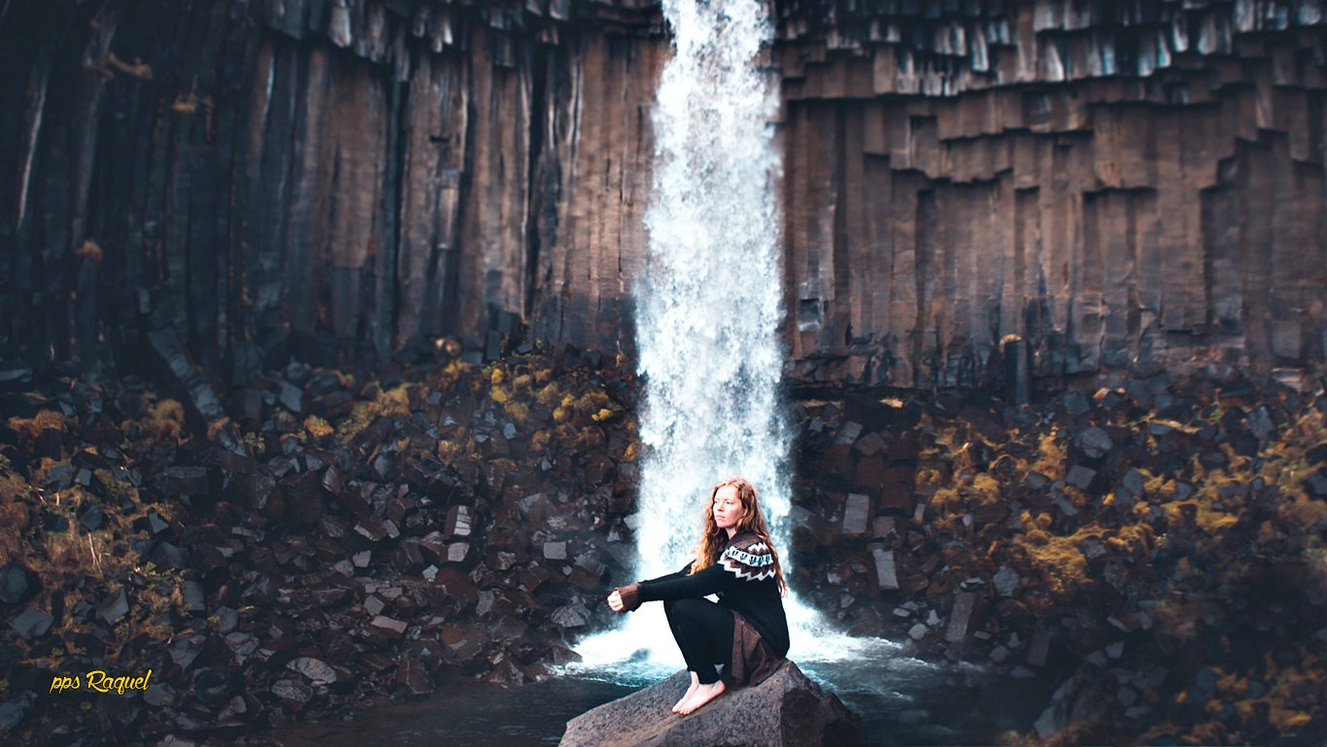

Slide 49


Slide 50
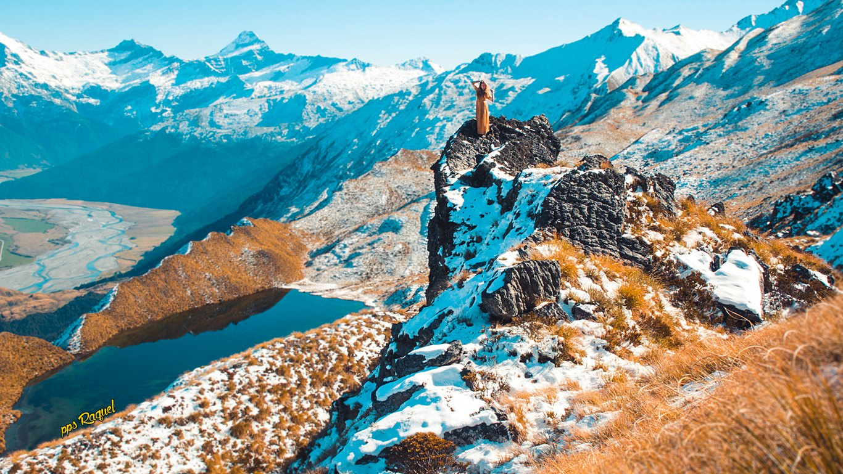

Slide 51
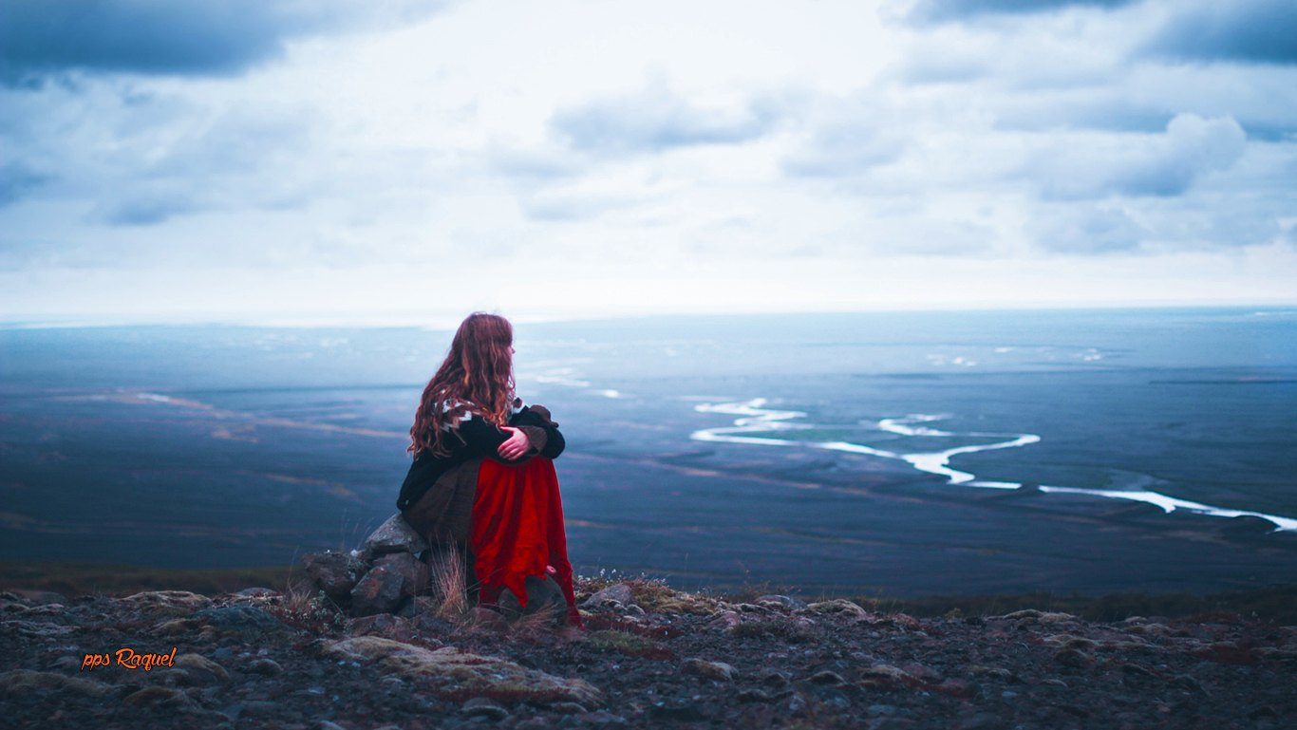

Slide 52
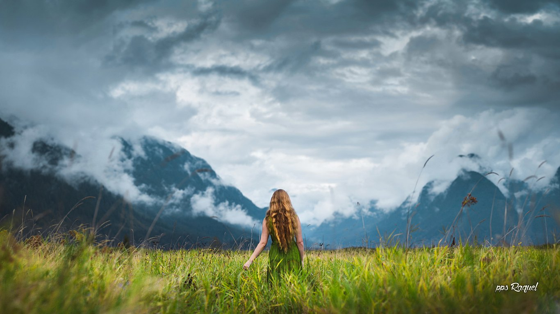


Slide 53









¿Te ha gustado?
Puedes ver más entrando
Aquí
Además puedes recibir powerpoints en tu correo electrónico suscribiéndote aquí:
Esta presentación powerpoint ha sido creada y compartida única y exclusivamente para mispps.com

